Slide 1
2024 여성SW개발자 양성과정
데이터베이스
- 서브쿼리(Subquery)
만경ES
강민우 팀장

Slide 2
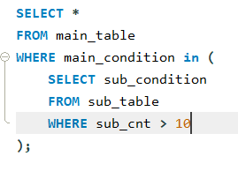
서브쿼리(Subquery)
서브쿼리(Subquery)란?
다른 쿼리 내부에 포함되어 있는 SELECT 문.
명칭
외부쿼리(outer query)
- 서브쿼리를 포함하고 있는 쿼리
내부쿼리(inner query)
- 서브쿼리
실행순서
서브쿼리 실행 -> 메인(부모) 쿼리 실행
외부쿼리
서브쿼리

Slide 3

서브쿼리(Subquery)
서브쿼리의 위치에 따른 명칭
스칼라 서브쿼리(Scalar Sub Query)
- 하나의 컬럼처럼 사용(표현 용도)
인라인 뷰(Inline View)
- 하나의 테이블처럼 사용(테이블 대체 용도)
일반 서브쿼리
- 하나의 변수(상수)처럼 사용(서브쿼리의 결과에 따라 달라지는 조건절)

Slide 4
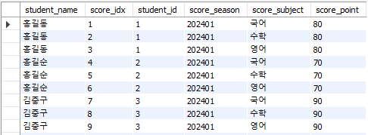
서브쿼리(Subquery)
스칼라 서브쿼리(Scalar Sub Query)
- 하나의 컬럼처럼 사용(표현 용도)
예제(학생들의 이름 출력)
SELECT (
SELECT si.student_name
FROM tb_student_info si
WHERE si.student_id = sc.student_id) AS student_name,
sc.*
FROM tb_score sc;

Slide 5
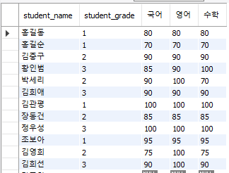
서브쿼리(Subquery) - 실습
1. tb_student_info 테이블의 데이터를 조회하면서, 서브쿼리를 이용하여 국어, 영어, 수학 점수를 같이 조회하시오.
ex) 결과 화면

Slide 6

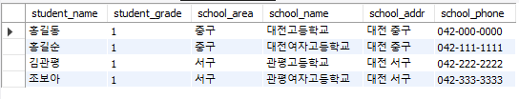
서브쿼리(Subquery) - 실습
2. 서구에 있는 고등학교 1학년 학생들의 평균점수를 조회하시오.(tb_student_info 테이블 사용)
3. 1학년 학생들의 학교 정보를 조회하시오.(tb_student_info_test 테이블 사용)
SELECT st.student_name, st.student_grade, st.student_school, st.student_school_area,
(SELECT AVG(sc.score_point)
FROM tb_score sc
WHERE sc.student_id = st.student_id) AS '평균점수‘
FROM tb_student_info st
WHERE st.addr LIKE '%서구%‘
AND st.student_grade = 1;
SELECT st.,
(SELECT
FROM tb_school_info si
WHEAR si.school_idx = sc.student_id = st.student_id) AS school_area
FROM st_student_info_test st
WHERE st.student_grade = 1

Slide 7
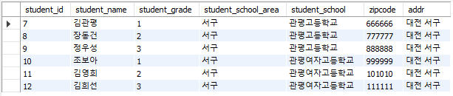
서브쿼리(Subquery)
인라인 뷰(Inline View)
- 하나의 테이블처럼 사용(테이블 대체 용도)
예제(서구에 있는 고등학교 재학중인 학생정보)
SELECT *
FROM (
SELECT *
FROM tb_student_info
WHERE student_school_area = '서구＇ ) T;

Slide 8
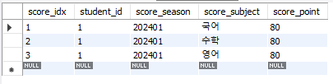
서브쿼리(Subquery)
일반 서브쿼리
- 하나의 변수(상수)처럼 사용(서브쿼리의 결과에 따라 달라지는 조건절)
예제
SELECT *
FROM tb_score
WHERE student_id = ( = 는 1개만 인식(in 추천)
SELECT student_id
FROM tb_student_info
WHERE student_name = '홍길동’
);

Slide 9
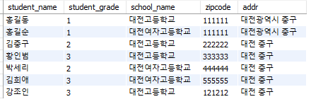

서브쿼리(Subquery) - 실습
4. 중구에 있는 고등학교 학생들의 정보를 조회하시오.
(출력 내용 : 학생이름, 학년, 학교명, 우편번호, 학생주소)
5. 중구에 있는 고등학교 학생들 중
평균성적이 80점 미만인 학생 정보를 출력하시오.

Slide 10
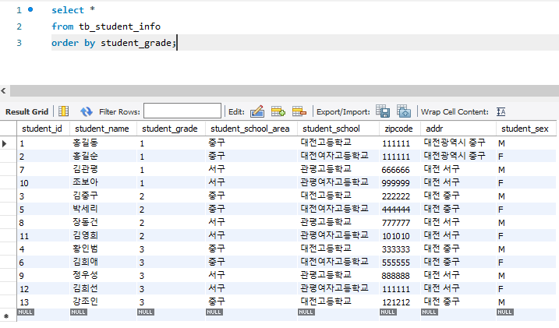
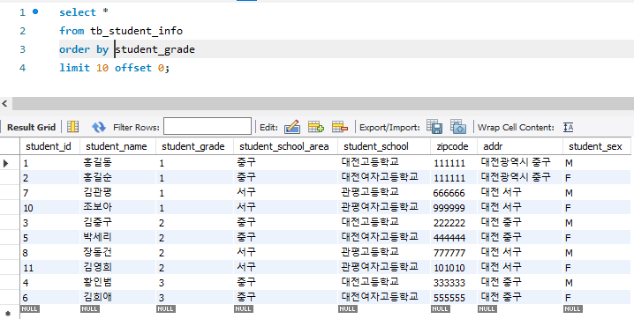
페이징
페이징
기본 유형
SELECT 컬럼명, 컬럼명 …
FROM 테이블명
ORDER BY no ASC
LIMIT 10 OFFSET 0;

Slide 11
순번(ROWNUM)
ROWNUM?
오라클에서 지원하는 지원하는 가상컬럼으로 쿼리의 결과에 1부터 하나씩 증가하여 붙는 컬럼
용도
- 주로 여러 개의 결과를 출력하는 쿼리문을 실행 후 결과의 개수를 제한하여 조회하는데 사용
유의점
- order by와 함께 사용할 경우 rownum이 먼저 순번을 매긴 후, order by 절을 실행하기 때문에 순번대로
정렬하기 위해서는 order by 절을 서브쿼리로 이용하여 정렬한 후 ROWNUM을 사용
기본 유형
SELECT *,
(@ROWNUM:=@ROWNUM+1) AS rnum
FROM tb_score ts, (SELECT @ROWNUM:=0 FROM DUAL) R;

Slide 12
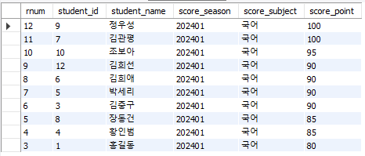
실습
성적테이블의 국어성적을 내림차순으로 정렬하여 순번을 매긴 후, 순번을 오름차순으로 다시 정렬하시오.
(상위 10명의 데이터만 출력)

